Slide 1
«Путешествие в мир старого сказочника» (По творчеству К.И. Чуковского)
Работу выполнили : Воспитанник: Амелин Егор (6 лет) Руководитель: Гитман Анна Николаевна, воспитатель МОУ- СОШ№4 г. Маркса структурного подразделения МДОУ- детского сада № 10

Slide 2
«Для ребенка отвратительны сказки и песни с печальным концом. …Ведь счастье для детей – норма жизни, естественное состояние души…» К.И.Чуковский

Slide 3
Актуальность: Современное общество в меру своей занятости читает всё меньше. Взрослые не придают особого значения чтению детских книг, оказывающих большое влияние на воспитание ребёнка.
Интерес к чтению книг заменяется просмотром телевизионных программ и всевозможными компьютерными играми.
Слабое знание детьми творчества детских писателей, недопонимание родителями важности ознакомления их с художественной литературой; недостаточное развитие эмоций у детей послужили причиной создания проекта «Путешествие в мир старого сказочника».

Slide 4
Объект исследования:
Сказки Корнея Ивановича Чуковского.
Предмет исследования:
Сказки «Крокодил», «Мойдодыр», «Муха-Цокотуха», «Айболит», «Путаница», «Федорино горе».
Гипотеза исследования: приобщение детей к чтению и слушанию сказок К.И. Чуковского совершенствует и развивает ум ребёнка, способствует развитию выразительности речи. У детей развивается устойчивый интерес к чтению книг.

Slide 5
Цель исследования: способствовать формированию устойчивого интереса к чтению детских книг, используя сказки К.И. Чуковского.
Задачи исследования:
- изучение творчества К.И. Чуковского;
-расширение представления детей о сказках, сказочных героях;
-воспитание интереса к чтению;
-развитие любознательности, творческих способностей, воображения через создание различных игровых ситуаций и заданий;
- привлечение родителей к совместному творчеству в рамках исследовательской работы «Путешествие в мир старого сказочника».

Slide 6
В начале учебного года нами был проведён опрос среди детей и родителей (дети – 20, родители – 20). Были получены следующие результаты:
1. Любите ли вы сказки?

Slide 7
2. Как вы знакомитесь со сказками?

Slide 8
3. Каких авторов-сказочников вы знаете?

Slide 9
31 марта – День рождения Корнея Ивановича Чуковского (1882—1969).
Настоящее имя: Николай Васильевич Корнейчуков.

Slide 10
«Крокодил»
Жил да был Крокодил,
Он по улицам ходил,
Папиросы курил,
По-турецки говорил,
Крокодил, Крокодил, Крокодилович!

Slide 11
«Мойдодыр»
Надо, надо умываться
По утрам и вечерам,
А нечистым трубочистам
Стыд и срам, стыд и срам.

Slide 12
«Муха-цокотуха»
Муха, Муха-Цокотуха,
Позолоченное брюхо!
Муха по полю пошла,
Муха денежку нашла.

Slide 13
«Айболит»
И пришла к Айболиту лиса:
Ой, меня укусила оса!
И пришел к Айболиту барбос:
Меня курица клюнула в нос.

Slide 14
«Путаница»
Свинки замяукали: Мяу, мяу!
Кошечки захрюкали: Хрю, хрю, хрю!
Уточки заквакали: Ква, ква, ква!
Курочки закрякали: Кря, кря, кря!

Slide 15
«Федорино горе»
А за нею вилки, Рюмки да бутылки, Чашки да ложки Скачут по дорожке.

Slide 16
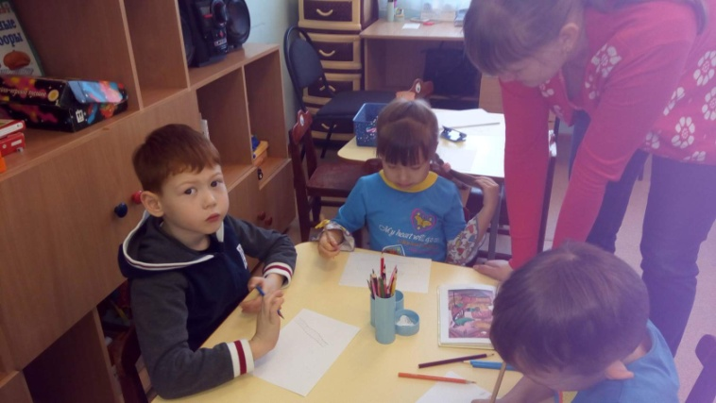
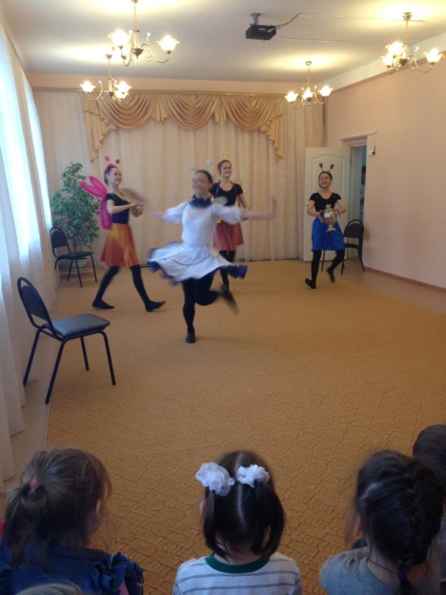
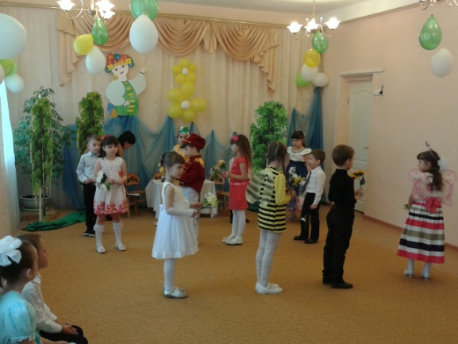
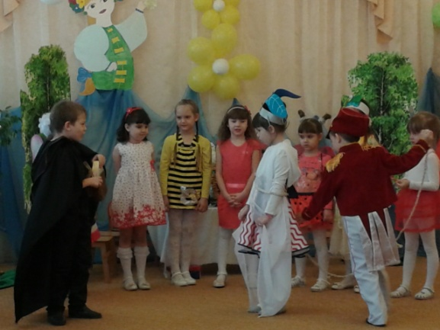
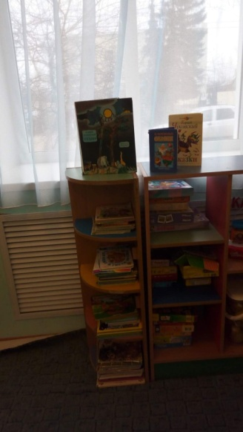
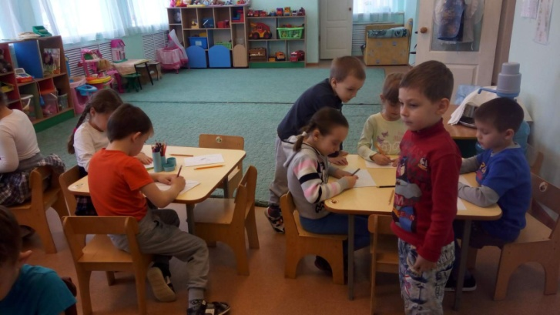
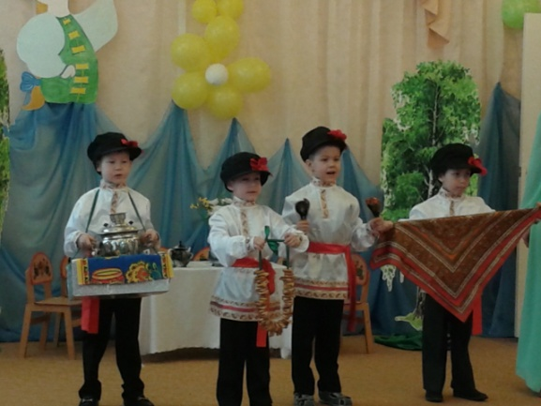

Slide 17
Заключение
Наше исследование показало:
динамику роста в речевом развитии;
повышение уровня знаний детей в образовательной области «Чтение художественной литературы»;
знакомство детей с жизнью и творчеством К. И. Чуковского;
закрепление и систематизация знаний сказок и стихов русского писателя.

Slide 18
«Никогда я не знал, что так радостно быть стариком, Что ни день — мои мысли добрей и светлей. Возле милого Пушкина, здесь, на осеннем Тверском, Я с прощальною жадностью долго смотрю на детей. И усталого, старого, тешит меня Бесконечная их беготня и возня. Да к чему бы и жить нам на этой планете, В круговороте кровавых столетий, Когда б не они, не вот эти Глазастые, звонкие дети...»

Slide 19
СПАСИБО ЗА ВНИМАНИЕ!

